Slide 1




Slide 2
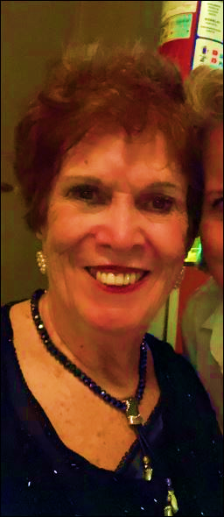
“Os sulcos da pele revelam
a idade cronológica! E o sorriso franco,
o ar de plenitude, a jovialidade do espírito!
Alcina Maria tem, ainda, muitos poemas
e debates publicados em jornais e sites da internet.
É esta jovem e talentosa poetisa de 81 anos( muito bem vividos!)
que ingressa na Família ROLiana, como uma
‘Decana da Sensibilidade’!
Abaixo, a sua primeira
contribuição, ‘incendiando’ a imaginação dos
leitores do Jornal Cultural ROL!

Slide 3


Slide 4


Slide 5

Coração Incendiado
Alcina Maria Silva Azevedo

Slide 6


Slide 7
Incendeia coração ! Incendeia !
Queime toda mágoa e o vazio,
de um amor incontido,
que jamais será sentido,
de forma duradoura.

Slide 8


Slide 9
Incendeia !
Queime tudo o que não me faz feliz !
Mas deixe a minha
alegria e gana de viver.
Pois sei que bem depressa.
Outro amor irá nascer !

Slide 10


Slide 11
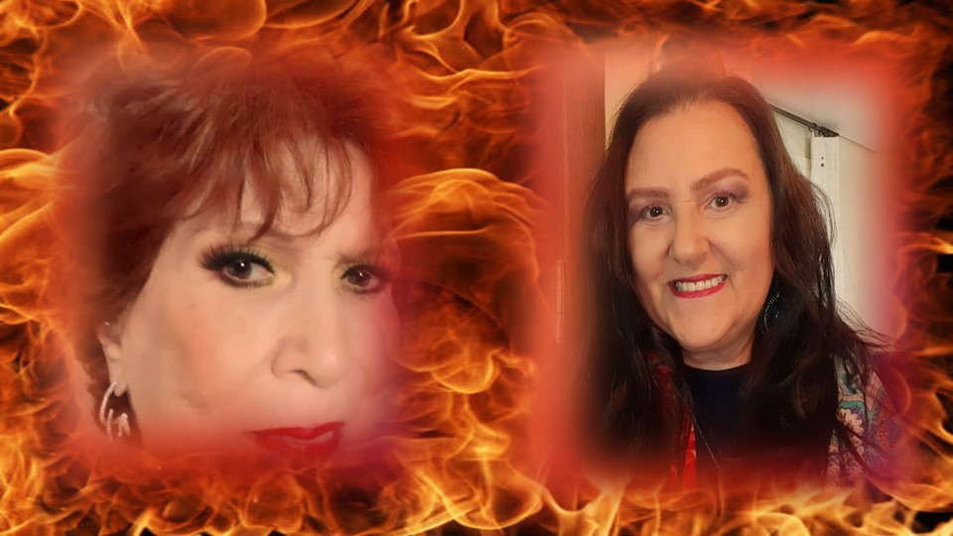
Alcina M.S.Azevedo
Cléo Menegatt

Slide 12


Slide 13
Imagens: Internet e Acervo Pessoal
Texto: Alcina Maria Silva Azevedo
Música: The Lonely Shepherd-Alone Together” (“Hauser”)
www.sergrasan.com.br/cleoslides
Canal no Youtube:
http://www.youtube.com/c/CleoniceMenegattGoelzer
Criação, Formatação e Edição:
Cléo Menegatt
cmenegatt2016@gmail.com

